Slide 1
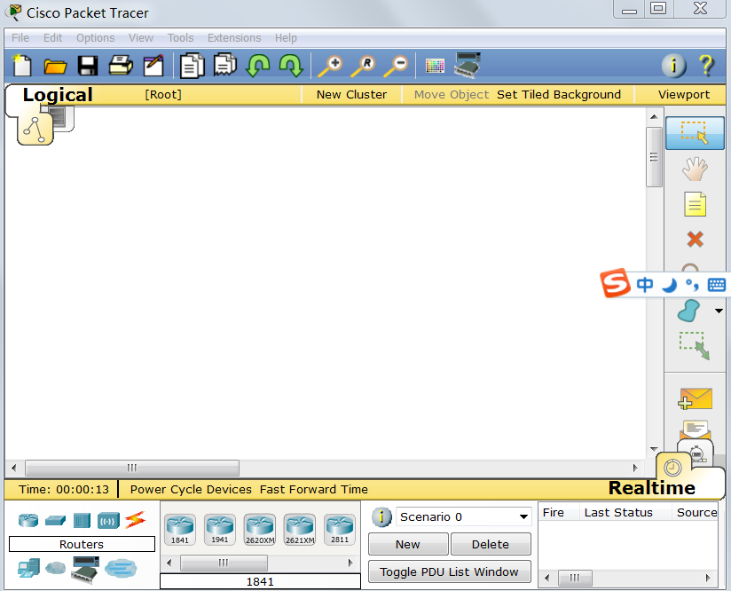
Packet Tracer模拟器介绍
计网实验使用的是一个模拟器工具
Cisco公司的PT，这是一个网络部署、管理的仿真工具。
网上的教程非常多，CCNA考试的内容。

Slide 2
Packet Tracer工具的基本介绍
模拟器的工作环境
在模拟器中组建网络
在模拟器中配置网络

Slide 3

模拟器的工作环境
工作界面包含：菜单、快捷工具栏、工作拓扑区、设备列表区、报文跟踪区

Slide 4
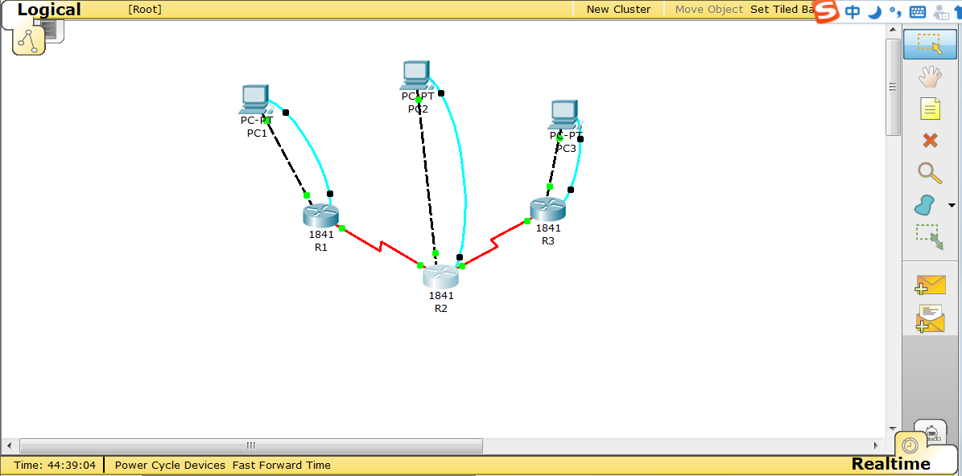
PT-工作拓扑区
在该区域主要有拓扑图视窗、工具栏、工作模式切换、所有设备重新启动。
工作区：逻辑工作区和物理工作区。
  逻辑工作区：主要工作区，在该区域里面完成网络设备的逻辑连接及配置。
  物理工作区：该区域提供了办公地点和设备的直观图，可以对其进行配置。

Slide 5

PT-工作拓扑区
提供两种工作模式：实时模式（Real-time）和模拟模式（Simulation）。
  实时模式：默认模式，提供实时的设备配置和IOS CLI模拟。
  模拟模式：用于模拟数据包的产生、传递和接收过程，可逐步查看。
Network Management
9-<number>

Slide 6
PT-界面操作
从设备列表区拖动某个设备图标到工作区。单击工作区中的设备，可以调出该设备的设置界面。
在 Physical 标签下可以进行设备模块的配置。默认情况下，设备没有安装任何模块。我们可以从左边的 MODULES 列表拖动需要的模块到设备的空插槽中（左下角有相应的模块说明）。注意拖放前要关闭设备的电源（在图片中点击电源即可）。
Network Management
9-<number>

Slide 7
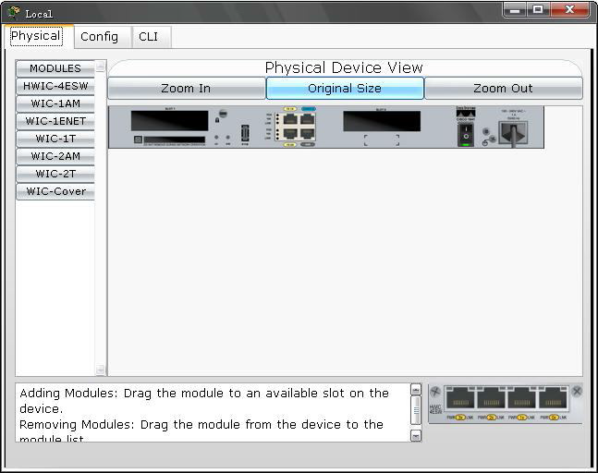
Network Management
9-<number>

Slide 8
PT-界面操作
在 Config 标签下可以进行图形界面交互配置（GUI），下面文本框会显示等价的命令行语句。
配置包括 GLOBAL、ROUTING、SWITCHING、INTERFACE 四个大项。点击每项可以出现具体的子项列表（随设备不同而略有不同）：
  ■ GLOBAL：Settings
  ■ ROUTING：Static；RIP
  ■ SWITCHING：VLAN Database
  ■ INTERFACE：包括设备上的所有物理接口，如 FastEthernet0/1 等。

Slide 9
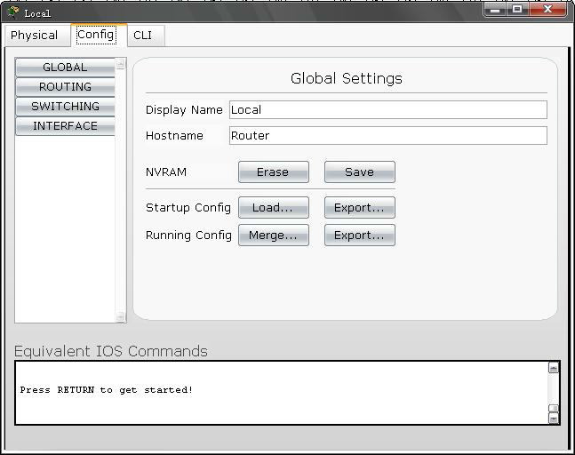

Slide 10
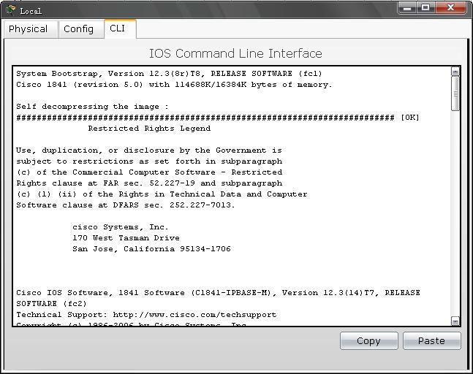
PT-界面操作
在 CLI 标签下可以进行命令行的配置，它与在交互界面下进行的配置是等效的
Network Management
9-<number>

Slide 11

建立拓扑图
添加网络设备
在操作过程中，我们首先在设备选择栏内先找到要添加的网络设备的大类别，然后从该类别的设备型号中寻找到自己想要的设备，最后拖动到工作区就完成了添加设备的操作
添加网络连接的线缆设备
在PT中对设备的连线是非常严格的，不同的设备、不同的接口之间采用不一样的线缆进行连接，否则不能通过，因此连接设备的时候要非常注意。
当我们在设备选择栏中选择线缆时，我们可以看到许多不同的线缆类型，依次为：自动选择类型、控制线(console端口)、直通线、交叉线、光纤、电话线、同轴电缆、DCE串口线、DTE串口线、小八爪鱼线。

Slide 12
线缆类型的使用场景
自动选择类型：自动选线，万能的，一般不建议使用；
控制线：用来连接计算机的COM口和网络设备的Console口的；
直通线：使用双绞线两端采用同一种线序标准制作的网线，一般用来连接不同的网络设备的以太网口。如计算机与交换机、交换机与路由器。
交叉线：使用双绞线两端采用不同线序标准制作的网线，一般用来连接相同或相似的网络设备的以太网口。如计算机与计算机、路由器与路由器的以太网口。
光纤：用于连接光纤设备，如交换机的光纤模块。
DCE/DTE串口线：用于路由器广域网接入。在实际应用当中，需要把DCE串口线和一台路由器相连，DTE和另一台设备相连。在PT中，只需选一根线就可以了，若你选了DCE这根线，则和这根线先连的路由器为DCE段，需要配置该路由器的时钟。

Slide 13
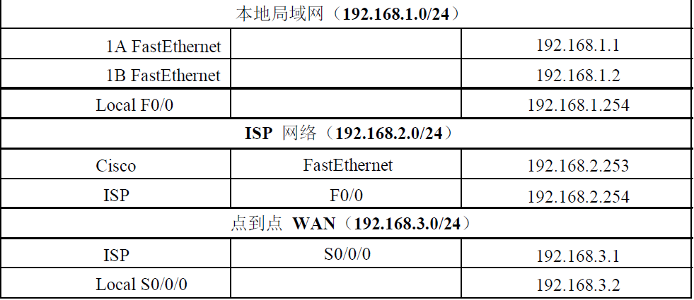
实验步骤
一、拖放设备和线缆（搭建拓扑）
二、用 GUI 界面配置设备
三、用实时模式测试ping、HTTP、DNS
Wireless, Mobile Networks
6-<number>

Slide 14
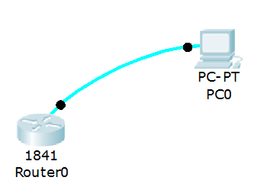
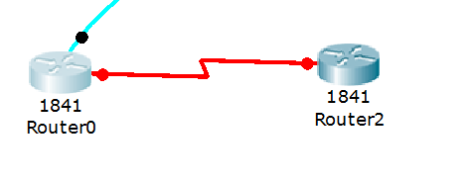
实验1：路由器的基本操作和路由配置练习
拓扑结构
Wireless, Mobile Networks
6-<number>

Slide 15
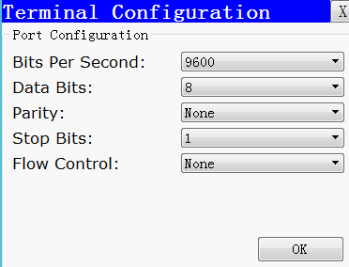
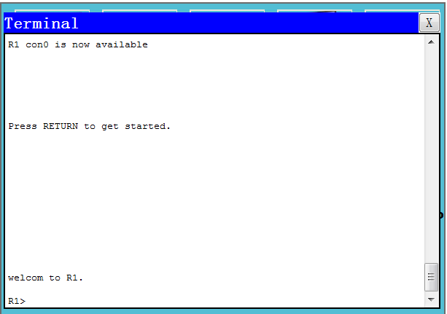
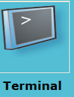
通过Console端口远程配置路由器参数
可以通过com端口的主机来对路由器进行远程配置
配置时需要处于特权模式或者全局（子模块）配置模式
具体设置命令，参考步骤二

Slide 16

用DCE/DTE线连接两个路由器并进行配置
首先要使用DCE线，这是串行线，因此路由器上需要增加串行模块：在router的物理标签中增加串行端口的模块
WIC-2T
连线的时候：选择s端口
参数配置方式：GUI配置和命令行配置
在网络设备的IOS中包含用用户模式、特权模式、全局配置模式、以及各子模块的配置模式。具体命令参考实验指南或者实验参考资料

Slide 17
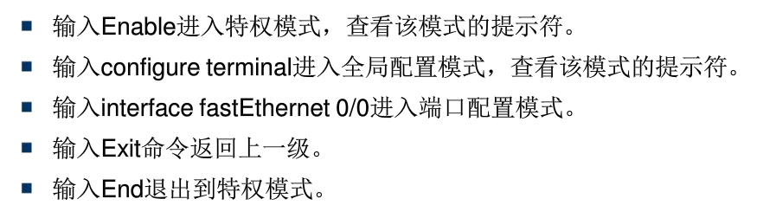
几种模式的区别及进入命令
Wireless, Mobile Networks
6-<number>

Slide 18
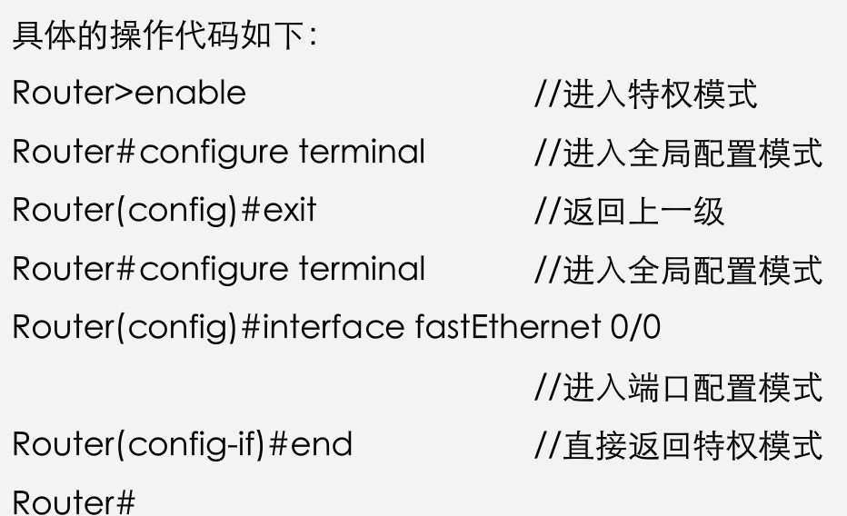
Wireless, Mobile Networks
6-<number>

Slide 19
